Slide 1


스페이스프로
시스템 구축 제안
2025.12
바이너리소프트

Slide 2
Contents
01. 제안 개요
02. 제안 내용
03. 수행계획
04. 투자금액

Slide 3
01. 제안 개요
개선항목
개선과제
항목 | 주요내용
생산관리 | 주요진행관리에 상황을 실시간 집계&모니터링 필요 - 20여개 공장內 생산진행관리 - 주별/일별 생산계획 시스템화 - 설비가동 현황 모니터링 - 외주물량 관리 - 다품종 제품에 대한 기준정보
라인內자재관리 | 라인內 주요자재 실시간 관리 - 생산계획과 연동하여 자재 수급정보 - 라인內 보유자재 현황 - 선입고 자재현황 관리
금형관리 | 금형(위치)정보 관리 - 라인간 금형 이동시 시스템으로 관리
MES 시스템
생산진행 모듈
생산계획 모듈
자재&금형관리 모듈
기준정보 모듈

Slide 4

01. 제안 개요
목표
시스템을 통한 경영관리
누수현상 최소화
납기약속
계획 경영
기준정보
라인內 자재관리
생산관리
생산계획
○ 계획/실적 BOM ○ 제품기준정보 ○ 자재 기준정보 ○ 설비기준정보
○ 작업자 기준정보
○ 라인內 자재 재고 ○ 주요 자재 반입 정보 ○ 주요 자재 사용정보 ○ 금형 반입,반출정보
○ 실적관리
○ 진척율 관리
○ L/T 관리
○ 일별 생산계획
○ 주별 생산계획
○ 월별 생산계획
○ 자재 소요량 정보
※ L/T : Lead Time

Slide 5
02. 제안 내용
기준정보 프로세스
기 구축 활용되고 있는 기준정보를 최대한 재활용하여 기준정보 관리를 일원화하고
미흡한 기준정보는 재설계하여 시스템간,조직간 의사소통 및 정보의 일원화
기준정보 시스템
생산관리
ERP 기준정보
I/F
생산계획
BOM 정보
설비 정보
활용정보
신규생성
기준정보
제품 정보
작업자 정보
자재재고
신규입력
자재 정보
제품/설비 L/T 정보
현황정보
분석정보

Slide 6
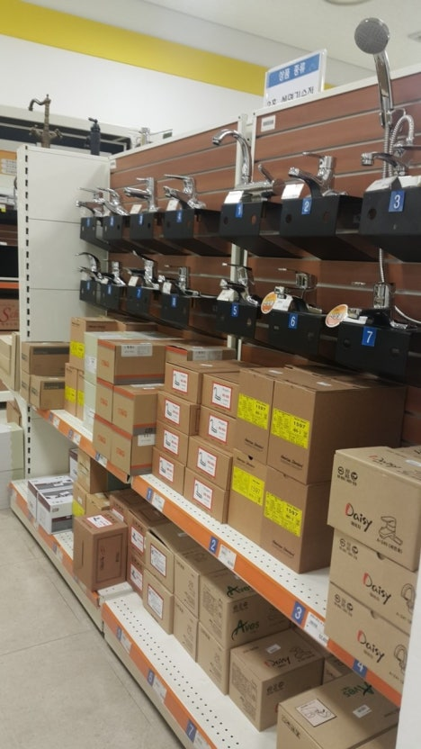
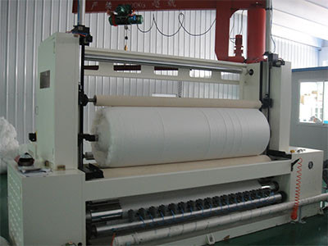
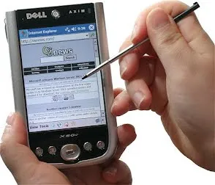
02. 제안 내용
자재관리 프로세스
라인內 주요 자재 및 금형의 반입,반출 관리를 통해서 실물과 장부 정보 일치화
실시간 주요 자재 현황 정보 제공
금형의 위치정보를 시스템을 통해서 관리
라인內 자재 시스템
계획대비실적
주요자재
원자재수급
활용정보
창고 반출입
제고정보
PDA
PDA
금형
금형위치정보

Slide 7
02. 제안 내용
생산관리 프로세스
설비에 Track In,Track Out 정보를 실시간 관리->L/F 자동 산정
생산에 필요한 주요 자재정보를 제공(현 장소에 가용할 자재가 있는지 정보제공)
공정진척도 관리, 예상완료일 정보 제공
생산관리 시스템
생산계획
1차
공정별
Allocation
원자재수급
활용정보
PDA
PDA
생산실적
납기예측

Slide 8
02. 제안 내용
생산계획 프로세스
Daily생산 실적을 모니터링하고, 제품별에 대한 진행상황을 바탕으로 납기에 대한 정합성 향상
향후 수주/납기관리 시스템과 연동하여 수주 건별 납기에 대한 Risk를 최소화하고 BOM시스템과 생산계획 시스템 활용하여
원자재 수급에 적극 활용
생산계획 시스템
계획대비실적
수주정보
납기정보
1차
공정별
Allocation
2차
설비 Allocation
최종
월,주,일별
Allocation
원자재수급
기초정보
활용정보
L/T정보
계획원가
최적화
납기정보
L/T : Lead Time

Slide 9
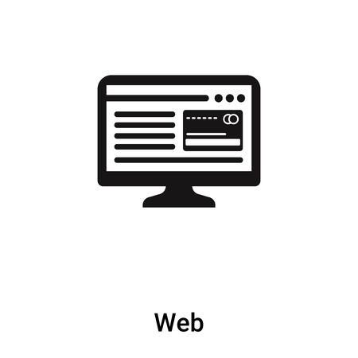
02. 제안 내용
H/W & S/W 구성도
Application 및 DB Server는 이중화로 구성하여 장애 및 재해에 대비
투자효율화를 위하여 DBMS 및 Web Server는 오픈 라이선스를 사용
Web Component는 국산 툴(RealGrid)을 사용(약 1200만원)
시스템 구성도
Application Server 1
DB Server Master
엔진엑스(Nginx)
DBMS
(PostgreSQL)
RealGrid
Application Server 2
DB Server Backup
엔진엑스(Nginx)
DBMS
(PostgreSQL)
RealGrid

Slide 10
03. 수행계획
추진 일정
개발방법론 및 프로젝트 산출물은 스페이스프로社의 프로세스를 준수하여 진행
 | M | M+1 | M+2 | M+3 | M+4 | M+5 | M+6 | M+7 | M+8 | M+9 | 비고
기준정보
생산관리
자재관리
생산계획
분석/설계
개발
테스트
분석/설계
개발
테스트
안정화
분석/설계
개발
테스트
분석/설계
개발
테스트

Slide 11


